Slide 1
💡 Funzionalità Aggiuntive di startSAW
🔍 Motore di ricerca interno (utenti e post)
📚 Ricerca avanzata per autore, parole chiave e data
🧑‍💻 Profilo utente pubblico raggiungibile tramite link
✍️ Sistema di scrittura e visualizzazione post (blog)
🛡️ Login con salvataggio cookie “Ricordami”
🔐 Gestione ruoli (utente, editor, admin) e accessi personalizzati

Slide 2
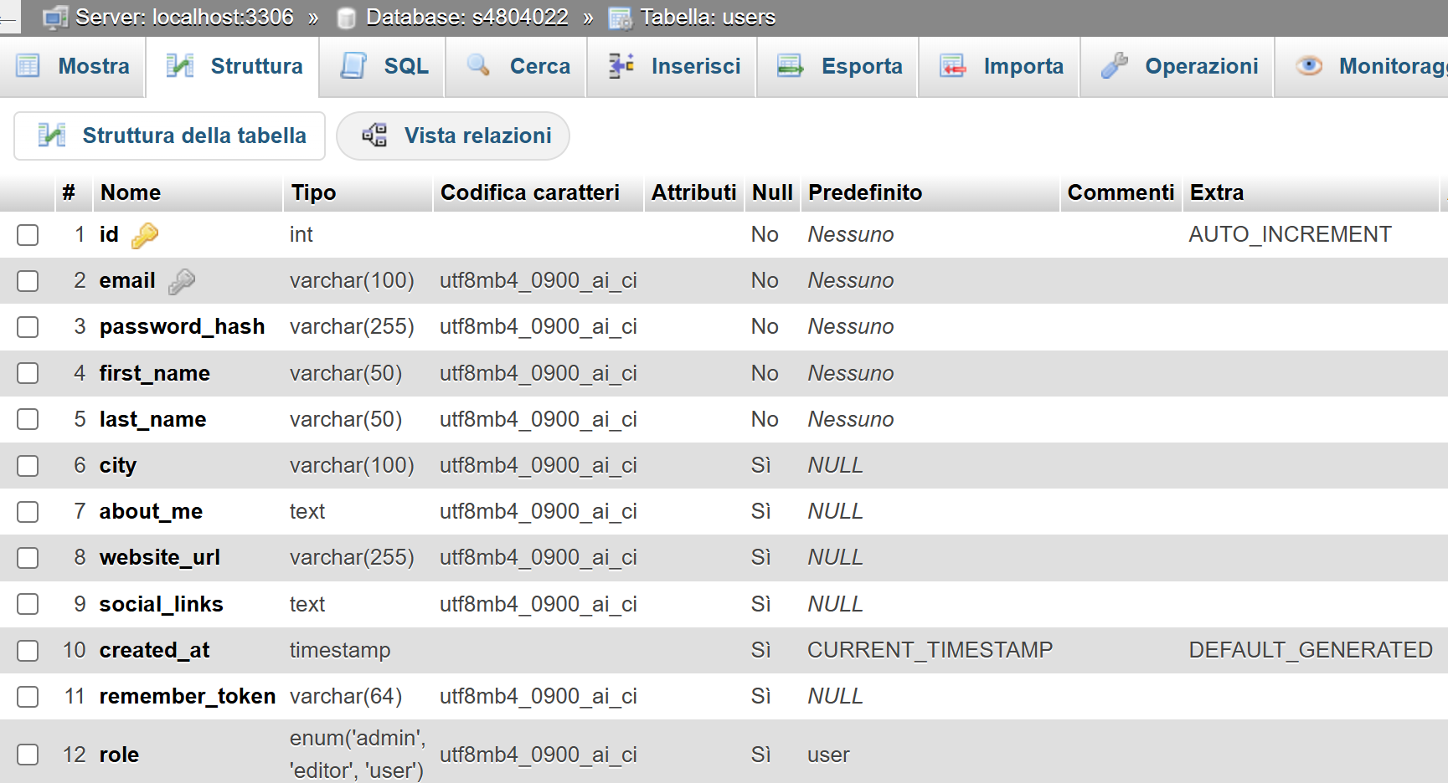
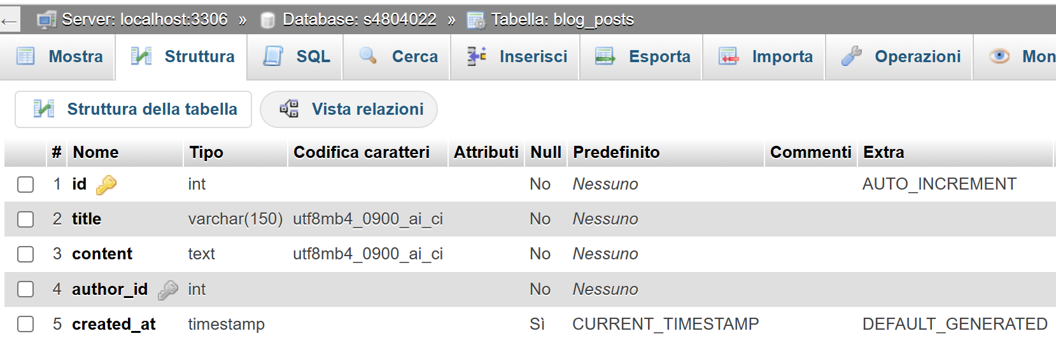
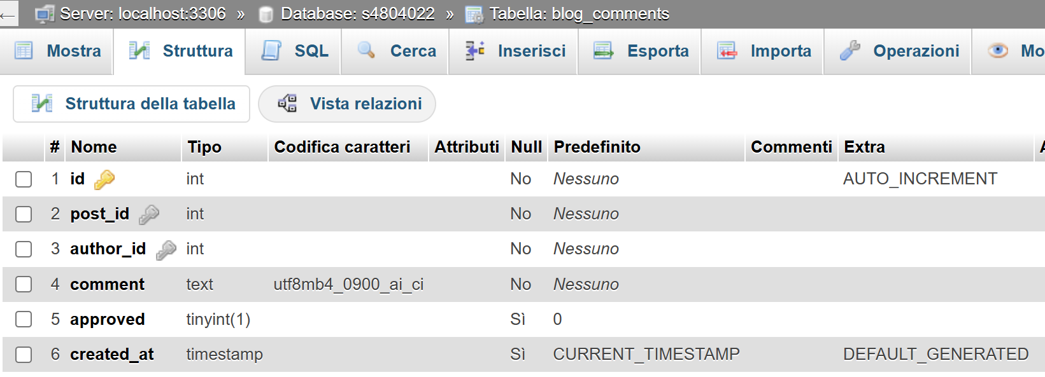
🗄️ Struttura del Database startSAW

